Slide 1

MQTT Server #IPV6
Pupan Phonkaew
ID : 593030710044
Faculty of Engineering NPU

Slide 2



เครื่องมือที่ใช้

Slide 3
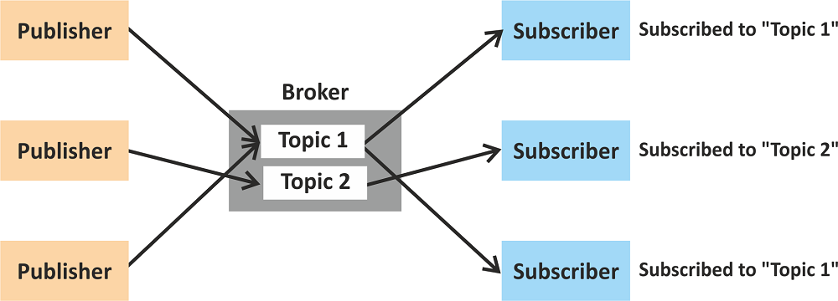
MQTT คือ
Message Queuing Telemetry Transport (MQTT) เป็น Protocol ที่ออกแบบมาเพื่อการเชื่อมต่อแบบ M2M (machine-to-machine) เนื่องจากโปรโตคอลตัวนี้มีการออกแบบมาเพื่อใช้งานกับอุปกรณ์อิเล็กทรอนิกส์ขนาดเล็ก การรับส่งข้อมูลในเครื่อข่ายที่มีขนาดเล็ก แบนร์วิธต่ำ ใช้หลักการแบบ publisher / subscriber คล้ายกับหลักการที่ใช้ใน Web Service ที่ต้องใช้ Web Server เป็นตัวกลางระหว่างคอมพิวเตอร์ของผู้ใช้ แต่ MQTT จะใช้ตัวกลางที่เรียกว่า Broker เพื่อทำหน้าที่ จัดการคิว
รับ — ส่ง ข้อมูลระหว่างอุปกรณ์ และทั้งในส่วนที่เป็น Publisher และ Subscriber

Slide 4

ลักษณะการทำงาน
Publisher
Broker
(Mosquito)
Subscriber
Sub(Topic)
Pub(data, topic)
Pub(data, topic)

Slide 5
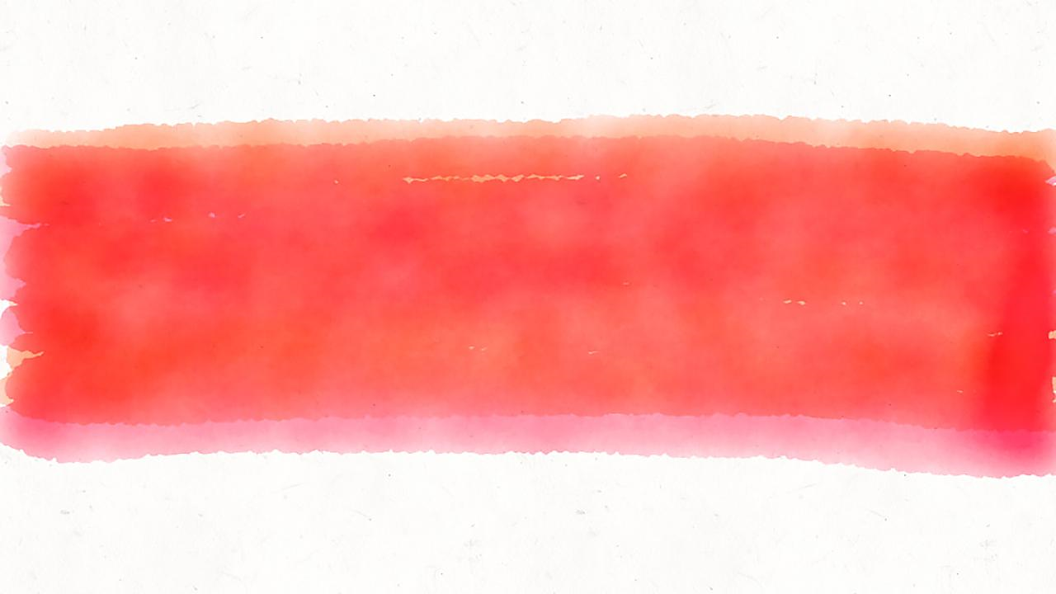
สรุปองค์ประกอบของ MQTT Protocol
จะประกอบไปด้วย Broker , Publisher และ Subscriber แต่ล่ะอย่างก็จะทำหน้าที่แตกต่างกันออกไปโดย
Broker ทำหน้าที่เป็นตัวกลางคอยจัดการกับ ข้อความโดย อ้างอิงจาก Topic
Publisher จะทำหน้าที่คอยส่งข้อมูลไปยังหัวข้อนั้น ๆ
Subscriber จะทำหน้าที่คอยดูการเปลี่ยนแปลงของ message ที่อ้างอิงด้วย Topic เช่นถ้ามีหัวข้อหน้าสนใจและมีการเปลี่ยนแปลงก็จะทำการดึงข้อมูลนั้น ๆ มาใช้งาน

Slide 6
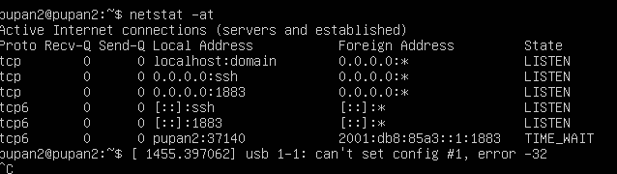
การทำงาน ของ MOSQuitto
การเชื่อมต่อโดยใช้ IPV6 ด้วย Port TCP 1883

Slide 7
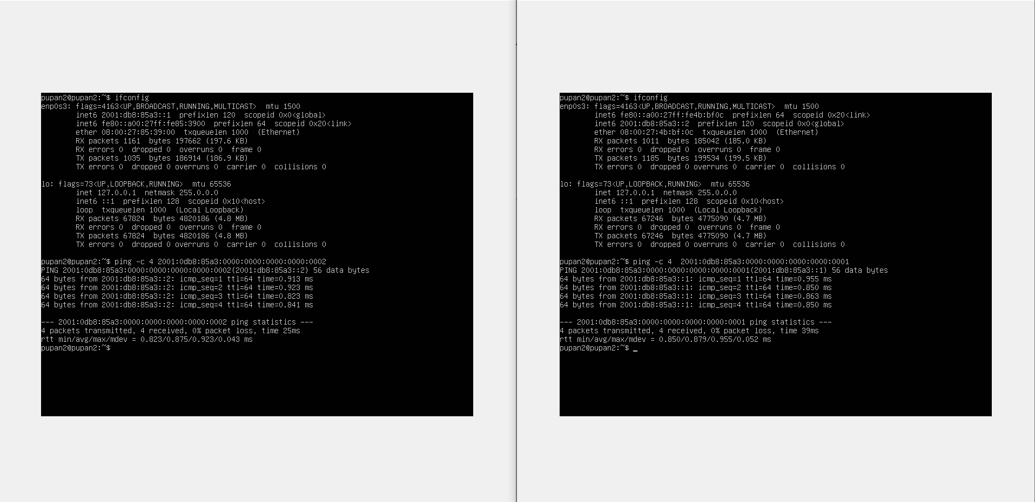

Slide 8

คำสั่งของ ของMOSQuittopub
-r ชุดเก็บรักษา -n ส่งข้อความว่างที่มีประโยชน์สำหรับการล้างเก็บข้อความ -u - ระบุชื่อผู้ใช้ -P - ระบุรหัสผ่าน -I - ระบุคำนำหน้ารหัสลูกค้า - ใช้เมื่อทดสอบข้อ จำกัด ไคลเอ็นต์โดยใช้ความปลอดภัยของคำนำหน้า
-d การเชื่อมต่อเผยแพร่และตัดการเชื่อมต่อข้อความ
สถานะการดีบัก

Slide 9
คำสั่งของ Mosquitto sub
-h เริ่มไคลเอนต์นี้มันจะทำงานไปเรื่อย ๆ จนกว่าจะหยุดใช้ CTRL + C
-v จะแสดงชื่อหัวข้อเช่นเดียวกับข้อความ
-C ซึ่งจะตัดการเชื่อมต่อหลังจากได้รับข้อความที่เราระบุ
-d มีประโยชน์เมื่อคุณต้องการดูแฟล็กข้อความเช่น QOS และเก็บค่าสถานะ

Slide 10

Thanks!
any
questions
?

